Slide 1


PEMERIKSAAN DI PERSIDANGAN PERKARA PERDATA
PERTEMUAN KE 5

Slide 2
Pemeriksaan perkara perdata adalah serangkaian proses yang dilakukan oleh hakim dalam sidang pengadilan untuk menilai dan memutus suatu sengketa perdata berdasarkan bukti dan keterangan para pihak.
Proses ini melibatkan upaya dari hakim untuk menetapkan fakta-fakta yang relevan dengan sengketa, dan menentukan apakah gugatan yang diajukan oleh penggugat dapat diterima atau tidak

Slide 3
Tahapan Pemeriksaan
Pemeriksaan kehadiran para pihak
Sebelum pemeriksaan pokok perkara, jika para pihak hadir, hakim wajib utk menawarkan mediasi.
Mediasi dilakukan dengan bantuan seorang mediator bersertifikat di pengadilan.
Mediasi → akta perdamaian
Notes:
Apabila perdamaian dilakukan sukarela diluar proses mediasi, maka para pihak dapat menyampaikan akta perdamaian kepada hakim.

Slide 4
Tahapan Pemeriksaan
Pemeriksaan kehadiran para pihak
Konsekuensi dari adanya perdamaian adalah:
Mengakhiri sengketa → gugatan dianggap selesai
Kekuatan Eksekutorial → akta perdamaian yg disahkan oleh hakim memiliki kekuatan spt putusan hakim yg inkracht
Tidak dapat diajukan gugatan ulang
Dapat dibuat dalam bentuk akta otentik → jika perdamaian terjadi di luar sidang, bisa dimuat dalam akta notaris dan memiliki kekuatan pembuktian
Notes:
C → Karena telah ada kesepakatan final, para pihak tidak dapat menggugat hal yang sama
Jika terbukti terdapat unsur penipuan, kekhilafan, atau paksaan, perjanjian perdamaian dapat dimohonkan pembatalannya melalui pengadilan.

Slide 5
Tahapan Pemeriksaan
Pembacaan Gugatan
Merupakan tahap awal dari pemeriksaan pokok perkara setelah proses mediasi selesai atau dinyatakan gagal.
Penggugat atau kuasa hukumnya membacakan surat gugatan yang berisi tuntutan dan fakta-fakta yang mendasarinya, secara lisan atau tertulis.
Posita → argumentasi hukum dan fakta
Petitum → tuntutan hukum atau hal yg diminta Penggugat
Cth: Menghukum tergugat untuk membayar utang sebesar Rp200.000.000 berikut bunga 6% per tahun.
Notes:
Posita:
Pada tanggal 15 Januari 2023, Penggugat dan Tergugat mengadakan perjanjian pinjam-meminjam uang sebesar Rp200.000.000,- (dua ratus juta rupiah) yang dituangkan dalam surat perjanjian bermaterai cukup dan ditandatangani kedua belah pihak.
Dalam perjanjian tersebut disepakati bahwa Tergugat akan mengembalikan seluruh uang pinjaman tersebut dalam jangka waktu 6 (enam) bulan terhitung sejak tanggal perjanjian
Namun hingga saat gugatan ini diajukan, Tergugat belum mengembalikan pinjaman tersebut sebagaimana dijanjikan, meskipun telah dilakukan beberapa kali penagihan secara lisan maupun tertulis

Slide 6
Tahapan Pemeriksaan
Jawaban Tergugat
Setelah pembacaan gugatan, Tergugat diberikan kesempatan untuk memberikan tanggapan, berupa:
Eksepsi → bantahan dari tergugat terhadap gugatan penggugat, bukan mengenai pokok perkara, tetapi mengenai aspek formil dari gugatan tersebut
Gugatan Rekonvensi → gugatan balik yang diajukan oleh tergugat terhadap penggugat dalam perkara yang sama.
Notes:
Gugatan asli→ konvensi
Gugatan balik → rekonvensi

Slide 7
Tahapan Pemeriksaan
Jawaban Tergugat
Syarat Rekonvensi adl harus masih dalam ruang lingkup hubungan hukum yang sama dengan pokok gugatan dan Tidak boleh memperluas pokok sengketa secara tidak relevan.
Cth:
Penggugat menuntut pembayaran utang. Tergugat mengakui utang, tetapi menggugat balik karena penggugat belum menyerahkan barang sesuai perjanjian, sehingga meminta kompensasi atau pemotongan utang

Slide 8
Tahapan Pemeriksaan
Replik dan Duplik
Replik → Tanggapan penggugat atas jawaban tergugat
Duplik → Tanggapan tergugat atas replik penggugat
Pembuktian
Musyawarah Hakim
Pembacaan Putusan

Slide 9
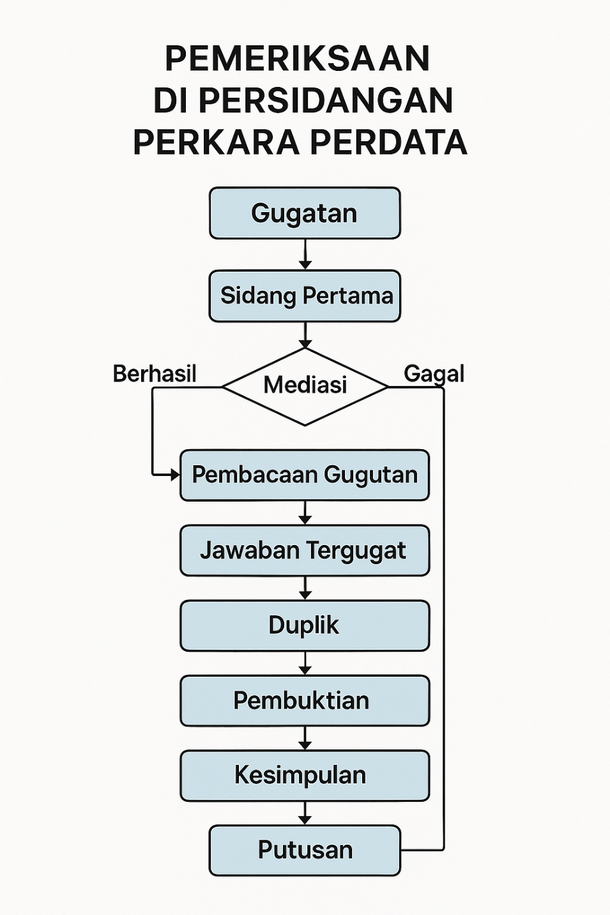

Slide 10
Sifat-sifat Pemeriksaan di Persidangan
Terbuka untuk umum
Pada dasarnya bersifat terbuka. Pengecualian terjadi jika ditentukan lain oleh undang-undang dengan alasan yang patut, seperti dalam kasus perceraian atau perzinaan
Lisan, meskipun sekarang banyak dilakukan secara tertulis
Langsung dan segera, artinya hakim harus memeriksa sendiri dan putusan diucapkan secepatnya setelah sidang terakhir

Slide 11
Pemeriksaan dengan Acara Khusus

Slide 12
Acara Biasa
Merupakan prosedur standar yang digunakan untuk memeriksa perkara perdata secara lengkap dan menyeluruh.
Digunakan ketika tidak ada ketentuan khusus atau syarat untuk acara lainnya.

Slide 13
Acara Biasa
Ciri-ciri:
Memuat semua tahapan: gugatan → jawaban → replik → duplik → pembuktian → kesimpulan → putusan
Waktu penyelesaian relatif lebih lama
Cth: Sengketa wanprestasi atas perjanjian jual beli

Slide 14
Acara Singkat
Acara yang digunakan untuk perkara sederhana yang nilai gugatannya kecil dan prosesnya lebih cepat dibanding acara biasa.
Ciri-ciri: Hakim tungga;, Pemeriksaan lebih ringkas; Putusan lebih cepat
Cth:
Perselisihan sewa menyewa kecil dengan nilai 10juta; gugatan sederhana di pengadilan niaga (diluar perkara niaga besar)

Slide 15
Acara Cepat
Pemeriksaan perkara yang harus diselesaikan dengan segera karena bersifat mendesak, seperti menyangkut keamanan atau kebutuhan hukum mendesak.
Ciri-ciri: prioritas tinggi; sering digunakan utk pengajuan permohonan; hakim bisa menjatuhkan putusan segera
Cth:
Permohonan izin pengangkatan anak, Permohonan sita jaminan atau sita eksekusi

Slide 16
Acara Verstek
Acara pemeriksaan tanpa kehadiran tergugat karena tergugat tidak hadir tanpa alasan sah, meskipun telah dipanggil secara patut.
Ciri-ciri:
Penggugat tetap hadir dan membacakan gugatan
Tergugat dianggap tidak membantah
Hakim memutus secara verstek (putusan tanpa bantahan tergugat)
Notes:
Dapat diajukan verzet

Slide 17
Acara Grosse Akta (Eksekusi Langsung)
Pemeriksaan yang langsung ke tahap eksekusi karena objeknya adalah grosse akta notaris (akta otentik yang punya kekuatan eksekutorial).
Ciri:
Tidak melalui proses gugatan
Langsung diajukan permohonan eksekusi ke pengadilan
Hakim tidak memeriksa pokok sengketa lagi
Cth: Grosse akta jual beli kredit
Notes:
Grosse akta: Salinan akta

Slide 18
Eksepsi
Bantahan dari tergugat terhadap gugatan penggugat, bukan mengenai pokok perkara, tetapi mengenai aspek formil dari gugatan tersebut.
Tujuan utama eksepsi adalah untuk menolak gugatan sebelum masuk ke pemeriksaan pokok perkara karena terdapat cacat formil atau syarat-syarat hukum yang tidak terpenuhi.

Slide 19
Jenis-jenis Eksepsi
Eksepsi Formil
Eksepsi Kompetensi → berhubungan dengan kewenangan pengadilan
Eksepsi Gugatan Kabur (Obscuur Libel) → Gugatan tidak jelas atau tidak memenuhi syarat formil
Eksepsi Formil Lainnya → Menyangkut cacat atau pelanggaran formil lainnya dalam gugatan yang mengakibatkan gugatan tidak sah
Notes:
Cth b: posita dan petitum tdk sesuai, atau tdk menyebutkan objek sengketa dengan jelas
Cth c: gugatan tidak dilampiri bukti yang diperlukan.

Slide 20
Jenis-jenis Eksepsi
Eksepsi Materiil
Exceptio Dilatoria → Gugatan masih prematur atau belum bisa diperiksa karena ada alasan tertentu
Exceptio Peremptoria → Gugatan tidak bisa diperiksa karena ada alasan yang menghalangi
Exceptio Pacti Conventi → Gugatan tidak bisa diperiksa karena ada kesepakatan yang melarang gugatan tersebut diajukan
Exceptional Circumstances → Gugatan tidak bisa diperiksa karena ada keadaan luar biasa yang menghalangi pihak tergugat memenuhi perjanjian
Notes:
Cth a: utang belum jatuh tempo
Cth b: perkara sudah pernah diputus dengan putusan yang telah berkekuatan hukum tetap.
Cth c: telah terdapat perjanjian sebelumnya yg menentukan cara penyelesaian sengketa tertentu
Cth d: pembatalan putusan inkracht krn pemalsuan bukti

Slide 21
Pencabutan Gugatan
Tindakan hukum oleh penggugat untuk menarik kembali gugatan yang telah diajukan ke pengadilan sebelum putusan dijatuhkan.
Dasar hukum: Pasal 271 RBg dan Yurisprudensi Mahkamah Agung

Slide 22
Tahapan dan Syarat Pencabutan Gugatan
Diperbolehkan selama belum ada putusan yang berkekuatan hukum tetap
Sebelum tergugat memberikan jawaban, penggugat bebas mencabut gugatan tanpa persetujuan tergugat.
Setelah tergugat memberikan jawaban, pencabutan memerlukan persetujuan tergugat

Slide 23
Akibat Hukum Pencabutan
Gugatan dianggap tidak pernah ada.
Tidak menimbulkan kekuatan hukum tetap.
Dapat diajukan kembali sepanjang belum kadaluwarsa

Slide 24
Perubahan Gugatan
Tindakan penggugat untuk mengubah posita atau petitum dalam gugatan yang telah didaftarkan, selama belum dijatuhkan putusan.

Slide 25
Perubahan Gugatan
Waktu yang Diperbolehkan
Sebelum pemeriksaan pokok perkara dimulai (umumnya sebelum sidang jawaban tergugat).
Setelah jawaban tergugat diberikan, perubahan hanya diperbolehkan dalam batas tertentu (misalnya, memperjelas atau memperbaiki kekeliruan).

Slide 26
Perubahan Gugatan
Jenis Perubahan yang Diperbolehkan
Perubahan petitum (tuntutan) dan/atau posita (alasan hukum).
Tidak boleh mengubah subjek hukum secara total, kecuali melalui mekanisme penggabungan atau intervensi.

Slide 27
Prosedur Perubahan Gugatan
Mengajukan permohonan perubahan gugatan secara tertulis kepada hakim
Hakim akan mempertimbangkan apakah perubahan tersebut substansial atau tidak.

Slide 28
Yurisprudensi Terkait
Putusan MA No. 1078 K/Sip/1971: Menegaskan bahwa pencabutan gugatan setelah ada jawaban memerlukan persetujuan tergugat.
Putusan MA No. 1792 K/Pdt/1984: Perubahan gugatan tidak boleh merugikan tergugat secara substansial tanpa kesempatan untuk membela diri.

Slide 29
☺ END ☺

